Slide 1
Assemblée Générale
Creuse
Délégation départementale de
21 avril 2018

Slide 2
Activités de l’année 2017
en images

Slide 3
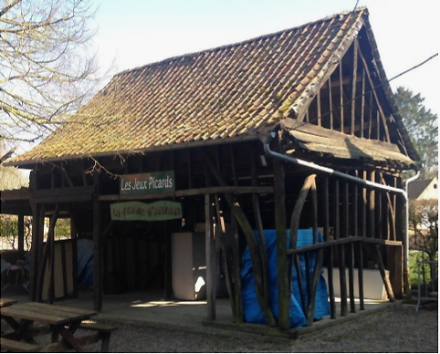
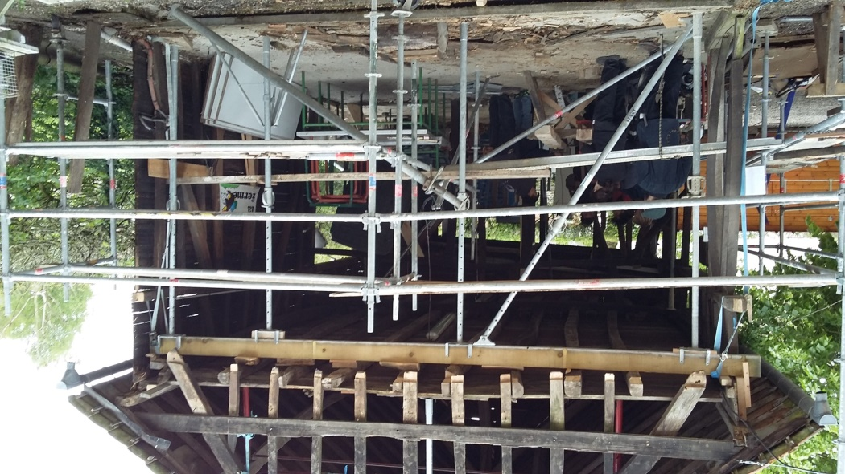
28 avril - 1 mai à Creuse
à la Ferme d’Antan avec les Charpentiers sans frontières

Slide 4
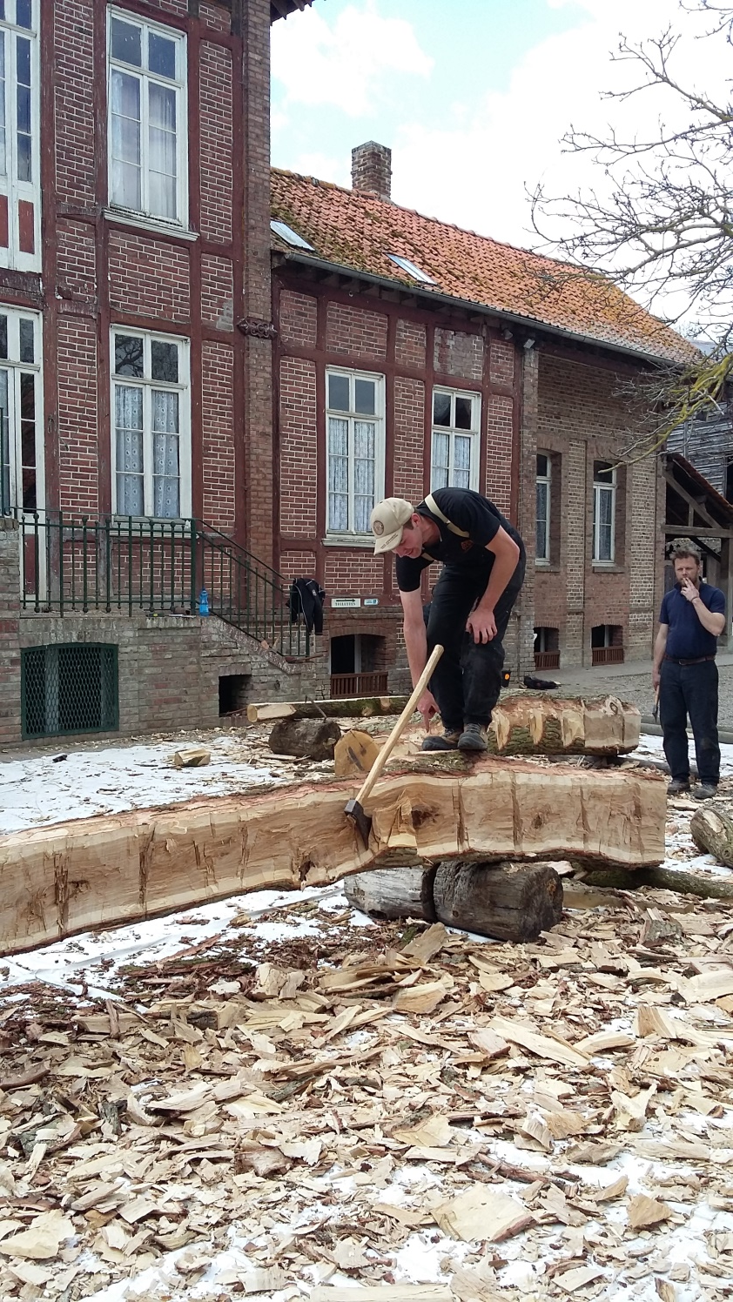
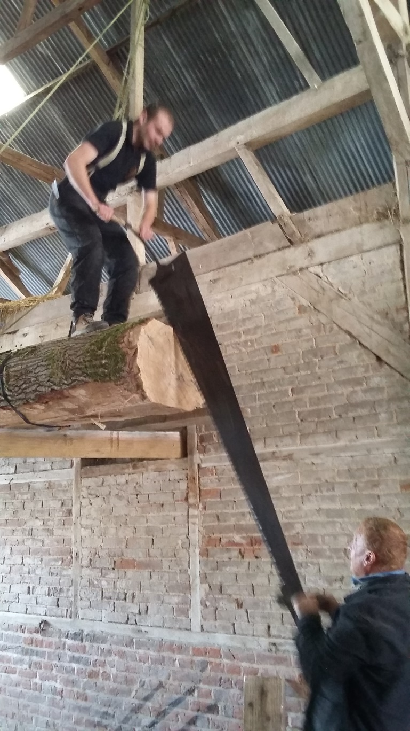
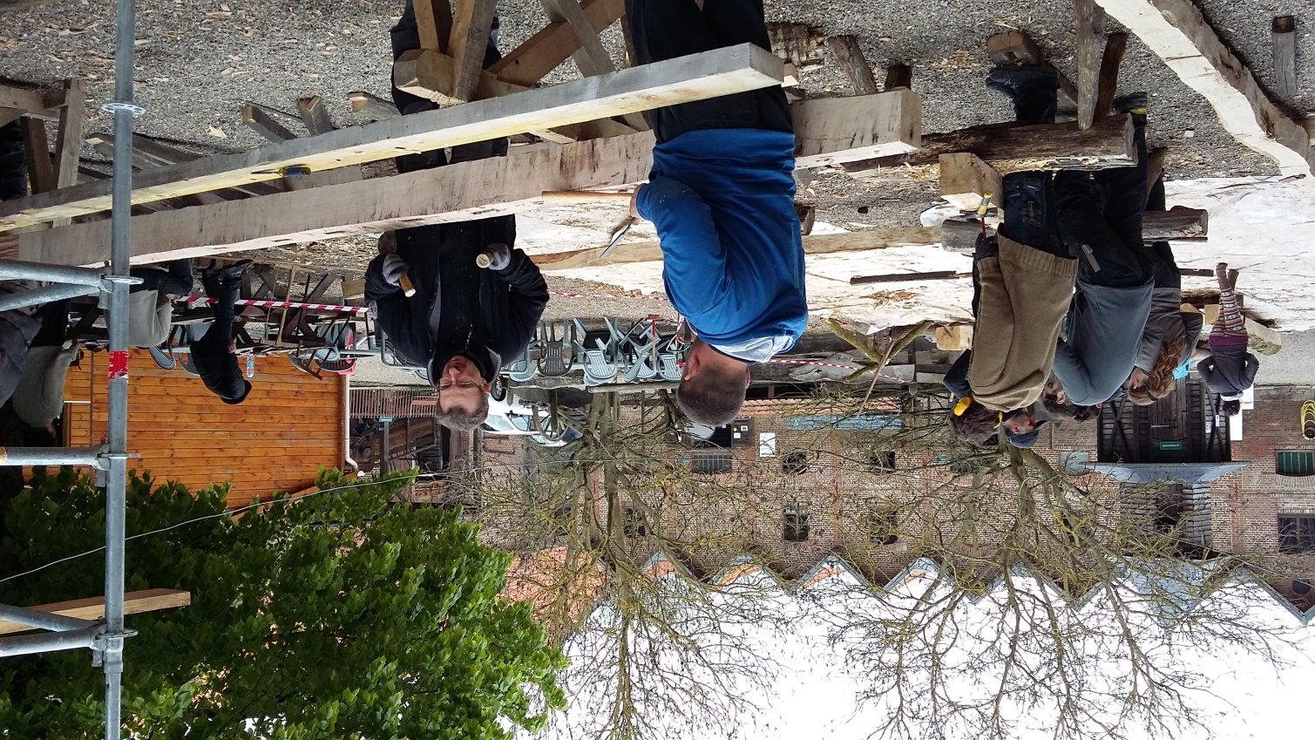
28 avril - 1 mai Creuse

Slide 5
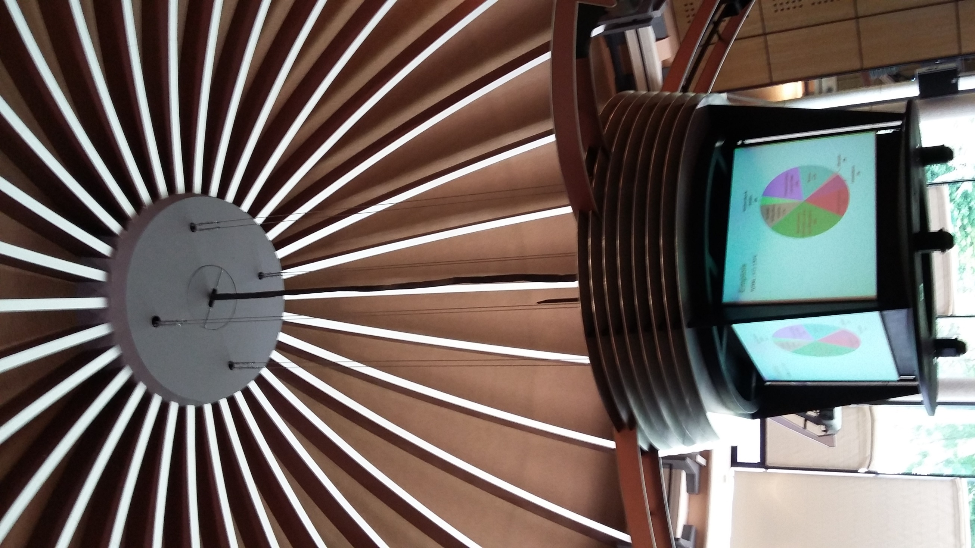
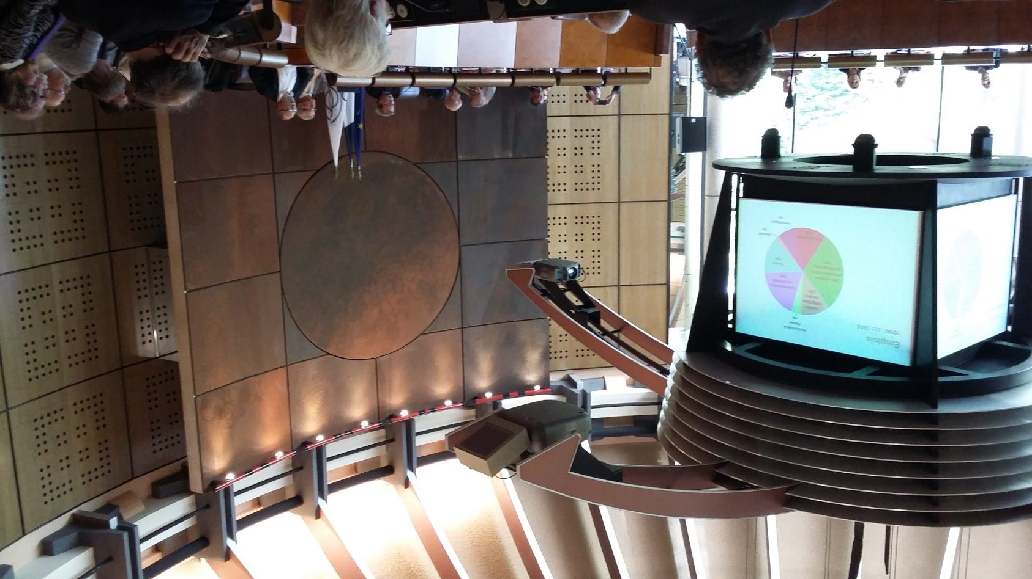
20 mai à Beauvais
AG de

Slide 6
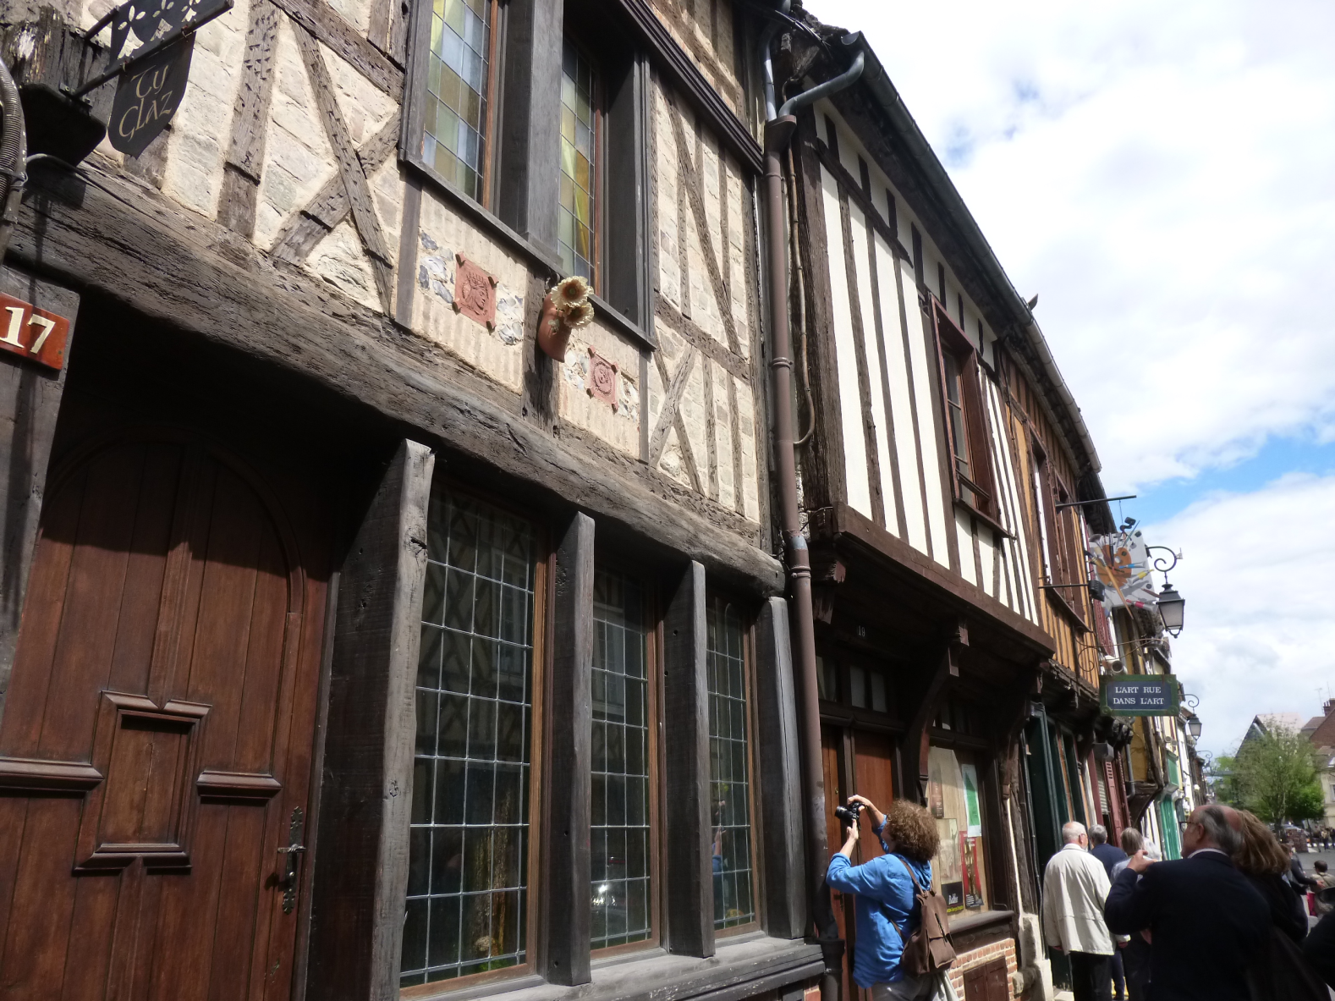
20 mai à Beauvais
visites de chantier et de la ville…

Slide 7
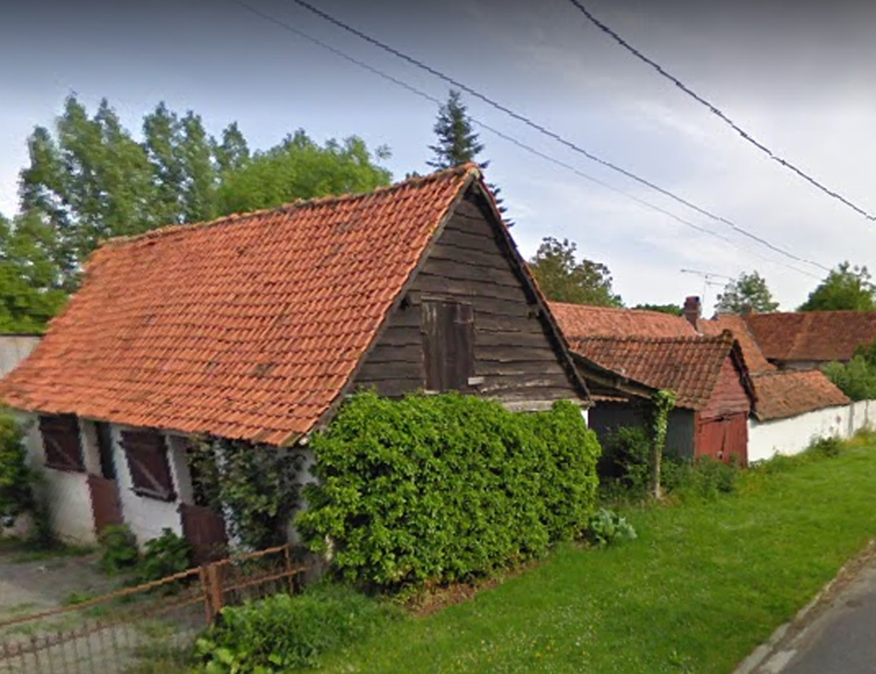
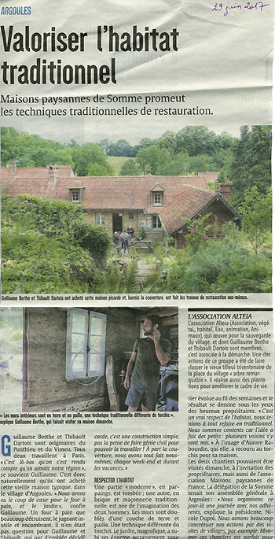
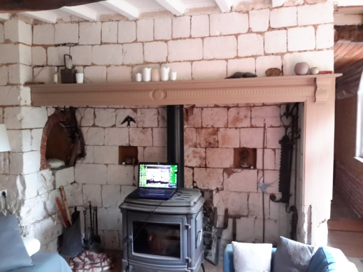
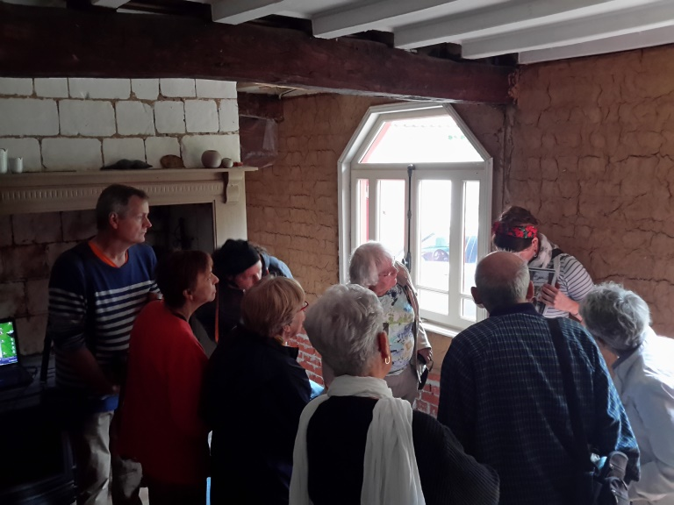
25 juin à Argoules

Slide 8
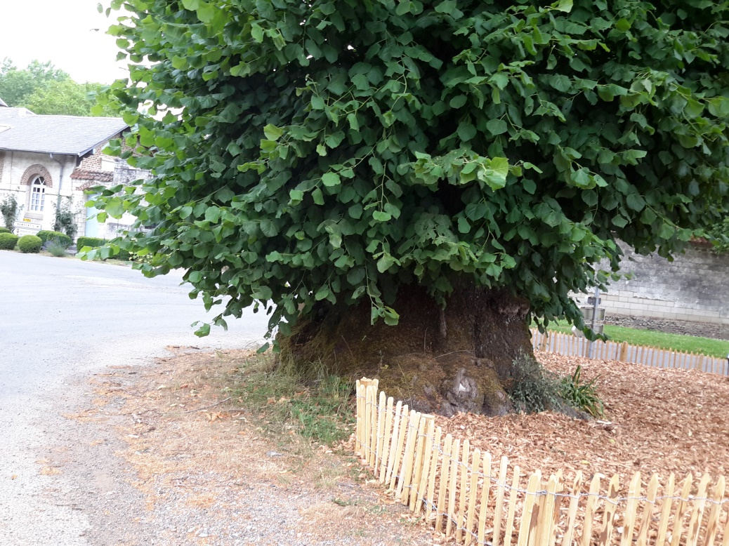
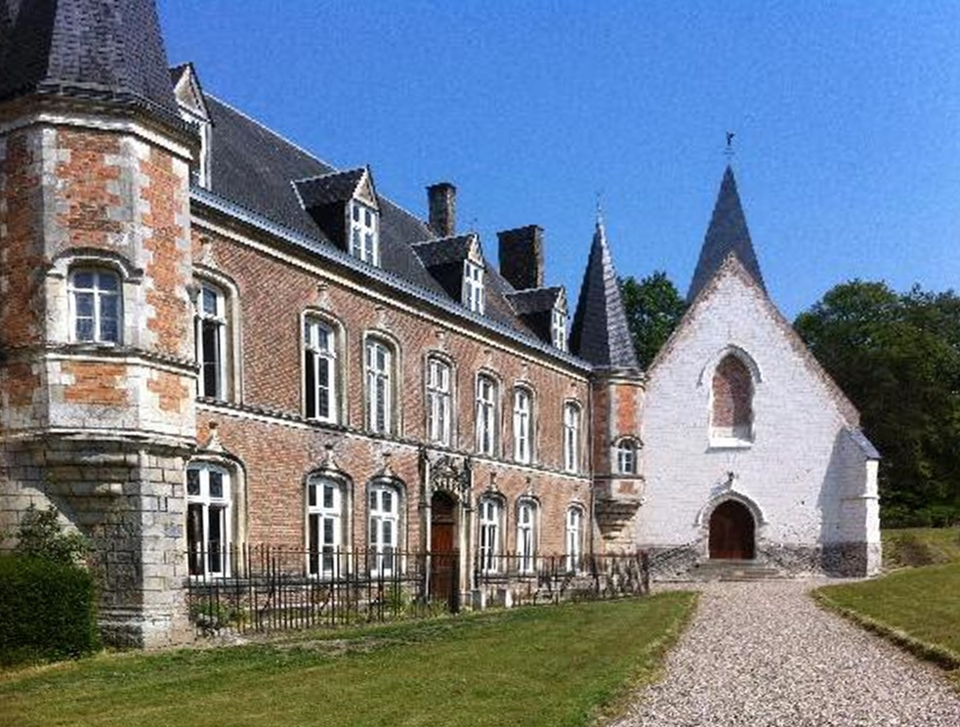
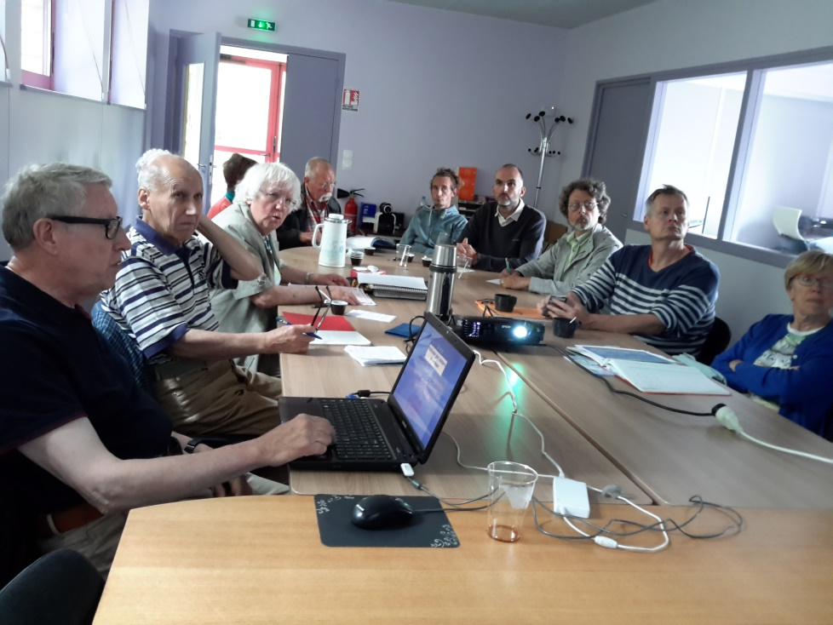
25 juin à Argoules
AG de

Slide 9
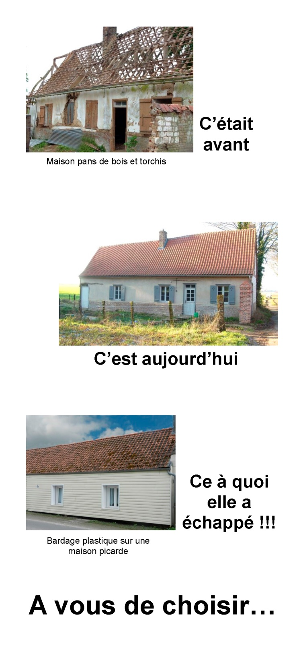
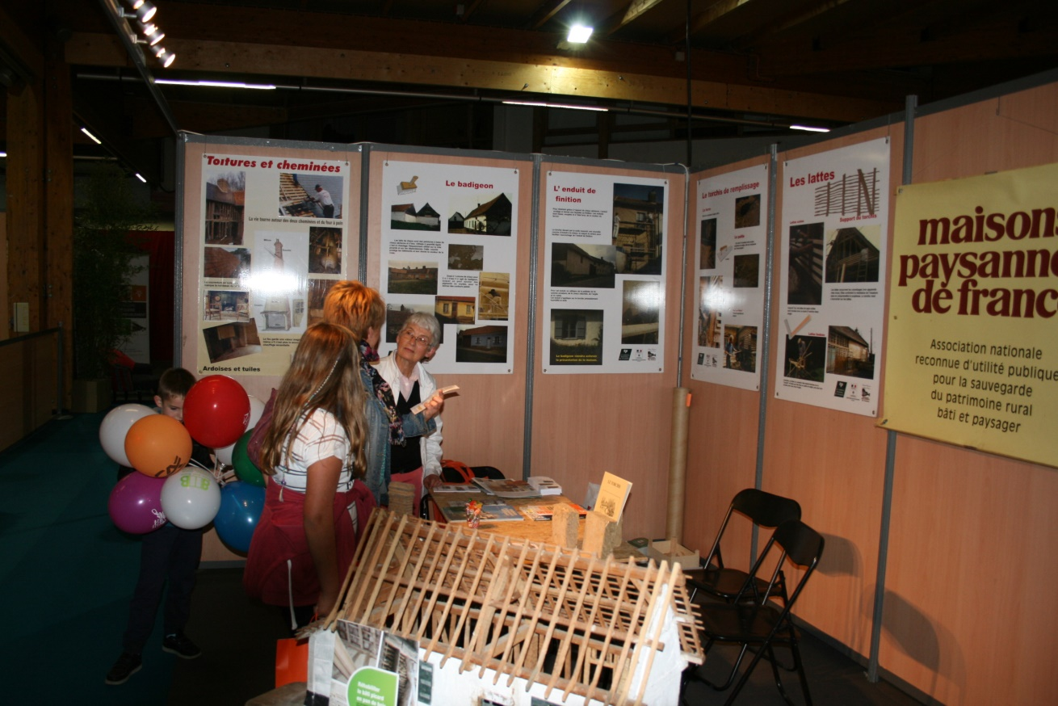
13-15 octobre à Amiens

Slide 10
17 novembre à Arras
Journée d’étude sur l’architecture pan de bois et torchis

Slide 11
Nos partenariats

Slide 12
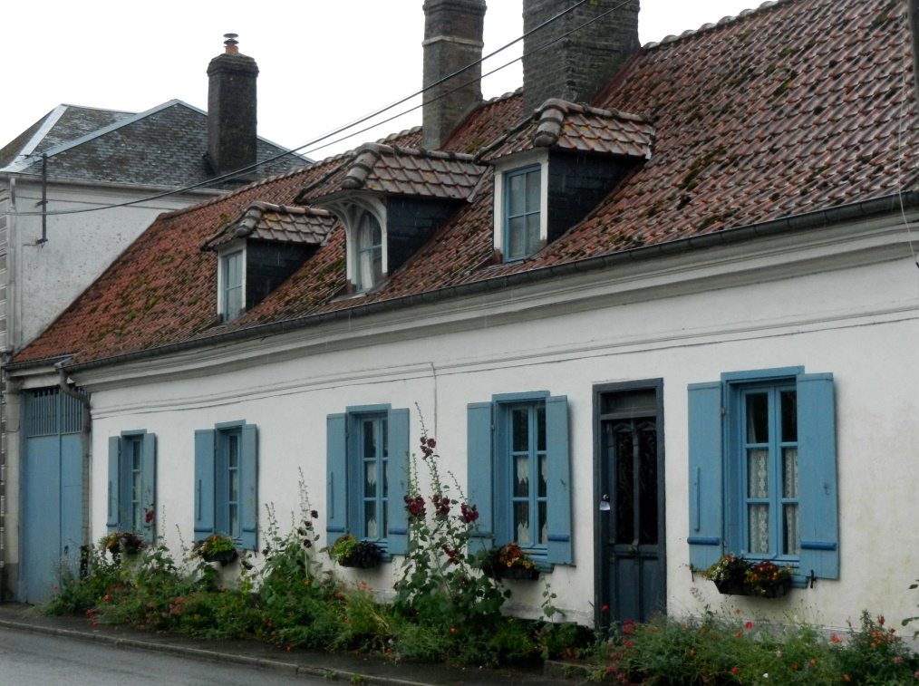
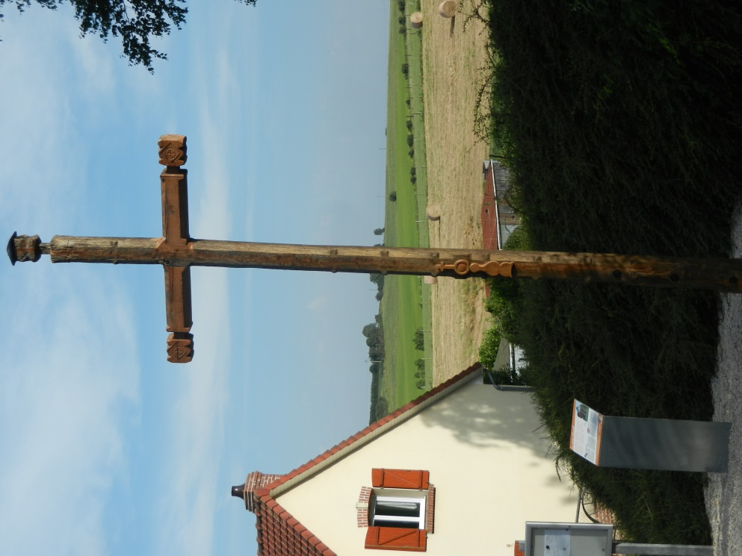
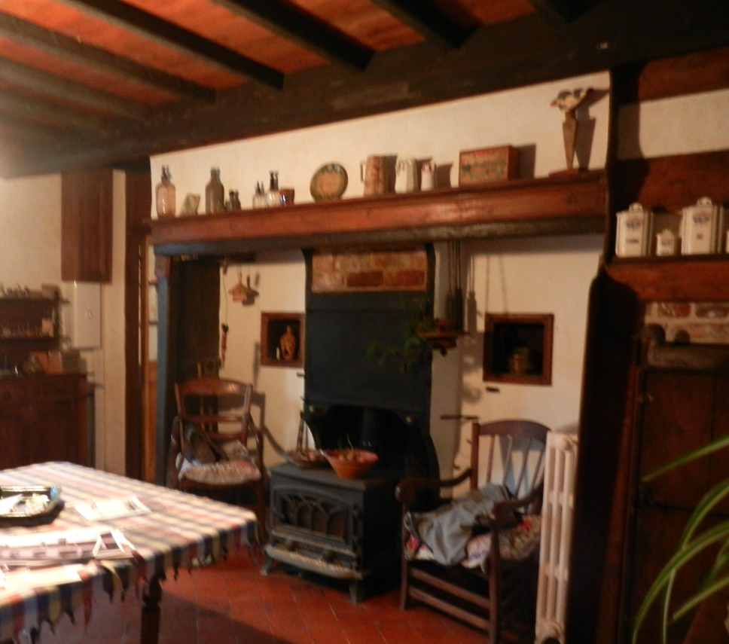

Slide 13
Visites-Conseils
A
B
C

Slide 14
Comptes 2017

Slide 15
Compte de résultat MPS Année 2017
Dépenses 1451,44 € Recettes 1003,71 €
Fourn. bureau, adm, affranch 20,44 Cotisations et dons 1003,71
Réception et déplacement 527,90
Achat de matériel 89,30
Dépenses de manifestations 518,80
Cotisations, Adhésions 45,00
Dons 250,00
Solde négatif 447,73 €
Actifs et variation
Total actif net au 1er janvier 2017 2355.99 €
Total actif net au 1er janvier 2018 2355.99 € - 447,73€ = 1908,26 €
Activité des bénévoles
> 300 heures soit équivalent à + de 2 mois de Travail Temps Plein

Slide 16
Questions diverses

Slide 17
Échanges: quels projets pour notre association?

Slide 18
1978 - 2018

Slide 19
?
Évolution relative des effectifs sur les 20 dernières années

